Slide 1
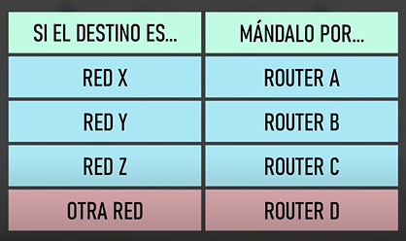

Qué sabemos hasta ahora?
5
APLICACIÓN
4
TRANSPORTE
Se encarga de que dos dispositivos puedan comunicarse a través de una red.
El protocolo por excelencia: IP
3
RED
Funciones Básicas
2
ENLACE DE DATOS
TRANSPORTE
1
Direccionamiento lógico
Enrutamiento
FISICA
Es el mecanismo que nos permite trasladar este mensaje entre las diferentes redes.
P
Encabezado IP
Datos
Paquete
IP
Es una dirección de 32 bits que nos permite identificar a un dispositivo dentro de una red.
11000000 10101000 00001010 00001010
ENLACE DE DATOS
192.168.10.10
Está formado por los datos de la capa de transporte + un encabezado IP.
A este proceso se lo denomina encapsulado.
Máscara de subred!
Es quien identifica la parte que corresponde a la red y cuál al dispositivo o host. Es otra dirección de 32 bits con 1 en la porción de red y 0 en la porción de HOST.
Los dispositivos encargados de esa misión son los ROUTERS.
AND
Tabla de Enrutamiento:
Esta tabla simplemente nos muestra cuál es el camino para alcanzar cierta red.
11111111 11111111 11111111 00000000
255.255.255.0
192.168.10.10 /24
Conceptos
Subred
Vlan
parte de red
parte de host
Privadas
Públicas
10.0.0.0/8 (255.0.0.0) 172.16.0.0/12 (255.240.0.0)
192.168.0.0/16 (255.255.0.0)
NAT
ruta por defecto o gateway predeterminado.
El resto
(Navegan en internet)
IPv6

Slide 2

Subred 1
Subred 2
Red1

